Slide 1
Biyomedikal Algılayıcılar (Sensors), Dönüştürücüler (Transducers) ve Biyopotensiyellerin Algılanması
Çalışma Prensipleri ve Uygulamaları
Yalova Üniversitesi, 1 Kasım 2013

Slide 2
Kaynaklar
http://www.unc.edu/~finley/BME422/Webster/c01.pdf
http://www.unc.edu/~finley/BME422/Webster/c02.pdf
http://megep.meb.gov.tr/mte_program_modul/modul_pdf/522EE0153.pdf

Slide 3
1 Kasım 2013 Gününün Konuları
İşaret işlemeyi etkileyen ölçüm sistemi parametreleri
Değişken direnç temelli algılayıcılar
Endüktif algılayıcılar
Kapasitif ve piezo elektrik algılayıcılar
Isıl çift (Thermocouple)
Alan etkili algılayıcı
Optik dönüştürücüler

Slide 4
Basitleştirilmiş bir ölçüm sistemi
Algılayıcı
İşaret şekillendir
İşaret işleme
Çıktılar
Veri göstergeleri
Ölçülen
Etkileyici
Veri depola
Veri haberleşmesi
Tıbbi cihazlar genel olarak vücuttan alınan işaretleri izlerler. Bu işaretler analog olup önce elektriksel işaretlere çevrilir, işlenir ve bilgisayarla analiz edebilmek için sayısala çevrilir.

Slide 5
Algılayıcılar
Algılayıcı tipleri
  Elektrotlar: elektriksel olan işaretler için
  Dönüştürücüler (transducers): kuvvet, basınç, sıcaklık gibi elektriksel olmayanları elektriksel işaretlere çeviren
Aktif ve pasif
  Aktif algılayıcı: Dışarıdan AC veya DC bir elektriksel güce ihtiyaç duyar; termistör gibi
  Pasif algılayıcı: kendi enerjisini sağlar veya ölçtüğü kaynaktan alır; ısıl çift (temokapl) gibi

Slide 6
Algılayıcı Hata Kaynakları
Hata: ölçülen değerle gerçek değer arasındaki fark
5 tip hata kaynağı
  Yerleştirme hatası: algılayıcının yerleştirilmesi anında oluşur
  Uygulama hatası: kullanıcı hataları
  Karakteristik (özellik) hatası: cihazın bağıl hataları
  Dinamik hata: çoğu cihazlar statik konumda kalibre edilmiştir. Bir termistörde değer okuyacaksanız onun ortamla aynı sıcaklığa gelmesini beklemelisiniz
  Çevresel hata: sıcaklık, nem gibi çevresel etkenlerden oluşan hatalar

Slide 7
Ölçü Aletlerinin Statik Özellikleri
Önemli ölçüm terimleri:
Doğruluk (Accuracy): Gerçek değere yakınlık
Hata (Error): gerçek değerden sapma
Hassasiyet (Precision): Ayırt edilebilen rakamlar (2,434 V 2,43 V dan daha hassas)
Çözünülürlük (Resolution): cevap verilen (ayırt edilebilen) en küçük değişim
Tekrarlanabilirlik (Repeatability): tekrarlanabilirliğin bir ölçüsü
İstatistiksel kontrol
Duyarlılık (Sensitivity): çıkış/giriş

Slide 8
Duyarlılık (Sensitivity)
(a)
(b)
Duyarlılık (sensitivity) = çıkış / giriş
A low-sensitivity sensor has low gain.
A high sensitivity sensor has high gain

Slide 9
Örnek
Output
Output
Input
Input
Hangisi daha duyarlı? Sol taraftakinde x deki degişikliğe karşı y deki daha fazla olduğundan o daha duyarlıdır.

Slide 10
Algılayıcı (Sensor) Terminolojisi
Duyarlılık Hatası = karakteristik eyim eyrisinden uzaklaşma
Ideal Curve
Output
Input
Sensitivity Error

Slide 11
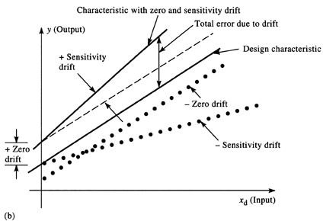
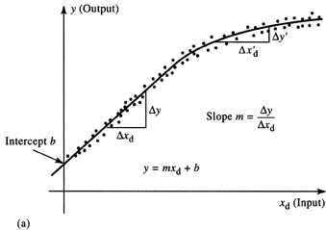
Sürüklenmeler
Characteristic with zero and sensitivity drift
y (Output)
Total error due to drift
y (Output)
+ Sensitivity
drift
Δ x'_{d}
Δ y'
− Zero drift
Δ
y
Slope m =
Δy
Δx_{d}
Δx_{d}
− Sensitivity drift
Intercept b
+ Zero
drift
y = mx_{d} + b
x_{d} (Input)
x_{d} (Input)
(a)
(b)
Duyarlılık (sensitivity) = çıkış / giriş
Sıfır ve Duyarlılık Sürüklenmeleri (Zero and Sensitivity drifts)

Slide 12
Dengeleme (Offset) Hatası
Dengeleme (Offset) hatası = Çıkış sıfır olması gerektiğinde olan değer
  Karakteristik eyrinin eğimi değişmez ama y eksenini kesim noktası merkezden uzaktadır.
Output
Output
Input
Input
Offset Error
Zero offset error

Slide 13
Sıfır Dengeli ve Dengesiz İşaretler
(a) An input signal without dc offset
(b) An input signal with dc offset.

Slide 14
Karışan ve Değiştiren Girişlerden Etkilenen İşaretler
(a)
(b)
(c)
(a) Original waveform. (b) An interfering input may shift the baseline. (c) A modifying input may change the gain.

Slide 15
Doğrusallık (linearity)
Doğrusallık (Linearity) = Ölçüm veya kalibrasyon sonucu elde edilen eyrinin ideal eyriden sapma miktarı.
Least-squares
straight line
y (Output)
B% of full scale
A% of reading
x₁
Linear
y₁
(x₁ + x₂)
Linear
(y₁ + y₂)
system
system
and
and
x₂
Linear
y₂
Kx₁
Linear
Ky₁
system
system
Overall tolerance band
(a)
x_{d} (Input)
Point at which
A% of reading = B% of full scale
(b)

Slide 16
Doğrusal ve Doğrusal Olmayan Sistemler
(a)
(b)
(a) A linear system fits the equation y = mx + b. Note that all variables are italic. (b) A nonlinear system does not fit a straight line.

Slide 17
Linearity
Nonlinearity (%) = (Din(Max) / INfs) * 100%
  Nonlinearity is percentage of nonlinear
  Din(max) = maximum input deviation
  INfs = maximum full-scale input
Full Scale Input
Ideal
Measure
Output
Din(Max)
Input

Slide 18
Doğrusallığın Belirlenmesi
(a)
(b)
The one-point calibration may miss nonlinearity.
The two-point calibration may also miss nonlinearity.

Slide 19
Dynamic Linearity
Measure of a sensor’s ability to follow rapid changes in the input parameters. Difference between solid and dashed curves is the non- linearity as depicted by the higher order x terms
F(x)* = ax + bx²+cx⁴+ . . . +K
F(x)* = ax + bx³+cx⁵+ . . . +K
Output
F(x)
Output
F(x)
F(x) = mx + K
F(x) = mx + K
K
K
Input X
Input X

Slide 20
Dynamic Linearity
Asymmetric = F(x) != |F(-x)| where F(x)* is asymmetric around linear curve F(x) then
  F(x) = ax + bx²+cx⁴+ . . . +K offsetting for K or you could assume K = 0
Symmetrical = F(x) = |F(-x)| where F(x) * is symmetric around linear curve F(x) then
  F(x) = ax +bx³ + cx⁵ +. . . + K offsetting for K or you could assume K =0

Slide 21
Hysteresis
Hysteresis = measurement of how sensor changes with input parameter based on direction of change

Slide 22
Histeriz Etkisi
A hysteresis loop. The output curve obtained when increasing the measurand is different from the output obtained when decreasing the measurand.

Slide 23
Hysteresis
The value B can be represented by 2 values of F(x), F1 and F2. If you are at point P then you reach B by the value F2. If you are at point Q then you reach B by value of F1.
Output = F(x)
P
F2
F1
Input = x
B
Q

Slide 24
Giriş Büyüklüğü
Ölçülebilecek en küçük değer
Doğrusal olarak ölçülebilecek en büyük değer
Dayanılabilecek en yüksek değer

Slide 25
Sensor Terminology
Range = Maximum and Minimum values of applied parameter that can be measured.
  If an instrument can read up to 200 mmHg and the actual reading is 250 mmHg then you have exceeded the range of the instrument.

Slide 26
Sensor Terminology
Dynamic Range: total range of sensor for minimum to maximum. ie if your instrument can measure from -10V to +10 V your dynamic range is 20V
Precision = Degree of reproducibility denoted as the range of one standard deviation σ
Resolution = smallest detectable incremental change of input parameter that can be detected

Slide 27
Girişin Sınırları
(a) An input signal which exceeds the dynamic range.
(b) The resulting amplified signal is saturated at ±1 V.

Slide 28
Accuracy
Accuracy = maximum difference that will exist between the actual value and the indicated value of the sensor
Xi
Xo

Slide 29
(a)
(b)
Figure 1.16 Data points with (a) low precision and (b) high precision.

Slide 30
(a)
(b)
Figure 1.17 Data points with (a) low accuracy and (b) high accuracy.

Slide 31
Figure 1.19 For the normal distribution, 68% of the data lies within ±1 standard deviation. By measuring samples and averaging, we obtain the estimated mean, which has a smaller standard deviation s_{x}. α is the tail probability that x_{s} does not differ from μ by more than δ.

Slide 32
Figure 1.20 A typical Poisson distribution for m = 3.

Slide 33
Conclusion | Real situation
 | H₀ true | H_{a} true
Accept H₀ | Correct decision | Type II error, p = β
Reject H₀ | Type I error, p = α | Correct decision
Table 1.8 The four outcomes of hypothesis testing.

Slide 34
Test result | Has condition?
 | No | Yes
Negative | True negative (TN) | False negative (FN)
Postitive | False positive (FP) | True positive (TP)
Table 1.9 Equivalent table of Table 1.8 for results relating to a condition or disease.

Slide 35
Figure 1.21 The test result threshold is set to minimize false positives and false negatives.

Slide 36
Giriş Empedansı
Xd1 – baskı (efor) değişkeni
Xd2 – akış (flow) değişkeni
Xd1 x Xd2 – güç boyutunda
Zx = Xd1 (baskı) / Xd2 (akış) – giriş empedansı
Yx = 1 / Zx – giriş admitansı
Efor
Giriş
Sistem
Çıkış
Akış

Slide 37
Frequency Response of Ideal and Practical System
When you look at the frequency response of an instrument, ideally you want a wideband flat frequency response.
Av
Av = Vo/Vi
1.0
Frequency (ω) radians per second

Slide 38
Frequency Response of Ideal and Practical System
In practice, you have attenuation of lower and higher frequencies
FL and FH are known as the –3 dB points in voltage systems.
Av
Av = Vo/Vi
1.0
0.707
FL
FH
Frequency (ω) radians per second

Slide 39
Examples of Filters
Ideal Filter has sharp cutoffs and a flat pass band
Most filters attenuate upper and lower frequencies
Other filters attenuate upper and lower frequencies and are not flat in the pass band

Slide 40
Bir Elektrokardiografın Frekans Cevabı

Slide 41
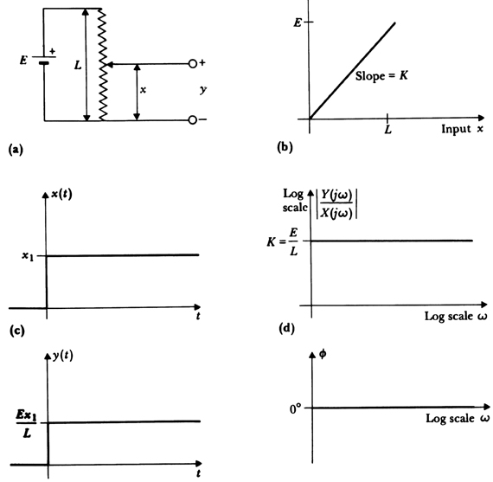
Sıfır Derece Sistem
Doğrusal bir potansiyometre, sıfır dereceden bir sisteme bir örnektir.
Bu sistemin Lineer statik karakteristiği.
Basamak yanıtı girişle orantılıdır.
Sinüzoidal frekans yanıtı sıfır faz kayması ile sabittir.

Slide 42
Birinci Derece Sistem
Output y(t)
A low-pass RC filter, an example of a first-order instrument.
Static sensitivity for constant inputs.
Step response for larger time constants (τ_{L}) and small time constants (τ_{S}).
Sinusoidal frequency response for large and small time constants.
R
+
+
x(t)
C
y(t)
Slope =
K
= 1
−
−
Input x(t)
(a)
(b)
x(t)
Log
Y (jω)
scale
X (jω)
1
1.0
0.707
τ_{S}
τ_{L}
t
ω_{L}
ω_{S}
Log scale ω
(c)
(d)
y(t)
φ
1
0°
τ_{S}
Log scale ω
0.63
τ_{L}
− 45°
τ_{S}
τ_{L}
−90°
t

Slide 43
İkinci Derece Sistem
Force-measuring spring scale, an example of a 2nd order instrument.
Static sensitivity.
Step response for
  overdamped (aşırı sönümlü) case ζ = 2,
  critically damped (kritik sönümlü) case ζ = 1,
  underdamped (zayıf sönümlü) case ζ = 0.5.
Sinusoidal steady-state frequency response, ζ = 2, ζ = 1, ζ = 0.5.
Output
displacement
Input
Force x(t)
y(t)
0
Output
y
(
t
)
Slope K =
1
K_{s}
(a)
(b)
Input x(t)
x(t)
Log
Y (jω)
Resonance
scale
X (jω)
1
K
2
1
0.5
t
ω_{n}
Log scale ω
(c)
(d)
φ
ω_{n}
y(t)
0°
Log scale ω
y_{n}
y_{n + 1}
0.5
1
2
1
K_{s}
-90°
1
0.5
2
-180°
t

Slide 44
Yaygın tıbbi ölçenler
Measurement | Range | Frequency, Hz | Method
Blood flow | 1 to 300 mL/s | 0 to 20 | Electromagnetic or ultrasonic
Blood pressure | 0 to 400 mmHg | 0 to 50 | Cuff or strain gage
Cardiac output | 4 to 25 L/min | 0 to 20 | Fick, dye dilution
Electrocardiography | 0.5 to 4 mV | 0.05 to 150 | Skin electrodes
Electroencephalography | 5 to 300 μ V | 0.5 to 150 | Scalp electrodes
Electromyography | 0.1 to 5 mV | 0 to 10000 | Needle electrodes
Electroretinography | 0 to 900 μ V | 0 to 50 | Contact lens electrodes
pH | 3 to 13 pH units | 0 to 1 | pH electrode
pCO₂ | 40 to 100 mmHg | 0 to 2 | pCO₂ electrode
pO₂ | 30 to 100 mmHg | 0 to 2 | pO₂ electrode
Pneumotachography | 0 to 600 L/min | 0 to 40 | Pneumotachometer
Respiratory rate | 2 to 50 breaths/min | 0.1 to 10 | Impedance
Temperature | 32 to 40 °C | 0 to 0.1 | Thermistor

Slide 45
Kan Basıncı Algılayıcısının Özellikleri
Specification | Value
Pressure range | –30 to +300 mmHg
Overpressure without damage | –400 to +4000 mmHg
Maximum unbalance | ±75 mmHg
Linearity and hysteresis | ± 2% of reading or ± 1 mmHg
Risk current at 120 V | 10 μA
Defibrillator withstand | 360 J into 50 Ω
Kan basıncı algılayıcısının özellikleri akademi, sanayi, hastaneler ve hükümetten bireylerden oluşan bir komite tarafından belirlenmektedir.

Slide 46
Bir Elektrokardiografın Özellikleri
Specification | Value
Input signal dynamic range | ±5 mV
Dc offset voltage | ±300 mV
Slew rate | 320 mV/s
Frequency response | 0.05 to 150 Hz
Input impedance at 10 Hz | 2.5 MΩ
Dc lead current | 0.1 μΑ
Return time after lead switch | 1 s
Overload voltage without damage | 5000 V
Risk current at 120 V | 10 μΑ
Elektrokardiyografın teknik özellikleri bir komite tarafından kabul edilmektedir.

Slide 47
İşaret ve enerji dönüşüm aygıtlarını gösteren 6x6 matris
Giriş→ Çıkış↓ | Işınım | Mekanik | Isıl | Elektrik | Manyetik | Kimyasal
Işınım | Optik filtre | Golay hücre det. | Solar metre | Güneş hücresi |  | Foto grafik işlem
Mekanik | Çakmak taşı | Dişli kutusu |  | Elektrik jen.
Isıl | Duyarlı LCD | Bimetal | Isı değişimi | Isıl çift
Elektrik | LED | Hoparlör | Soğutucu eleman | Mosfet | Sargı | Batarya
Manyetik | Manyete optik mod. | Manyetik debriyaj | Adıabatik anti manyet. | Hall levhası | Manyetik devre
Kimyasal | Kandil | Patlarlı motor | Gaz sobası | PH ölçüm hücresi |  | Kimyasal işlem

Slide 48
Değişken Direnç Temelli Algılayıcılar / Dönüştürücüler
Potansiyometreli yer değiştirme
Gerilme ölçerler (strain gauge)
Termorezistif
PTC ve NTC termistörler
Foto direnç
Elektriksel iletkenlik (direnç)

Slide 49
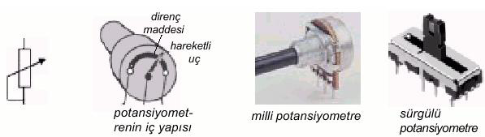
Potensiyometreler
Reosta

Slide 50
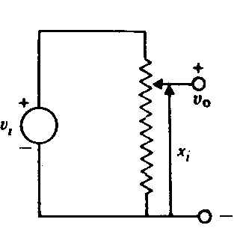
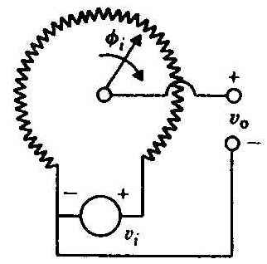
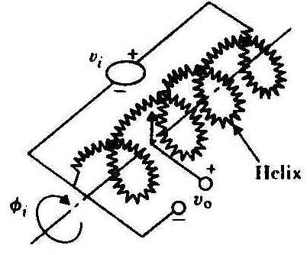
Yer Değiştirme Ölçümlerinde Kullanılan Üç Tip Potensiyometre
Çok turlu
Helix-helezon
Doğrusal
Tek turlu

Slide 51
Weston Köprüsü

Slide 52
Devre Konfigürasyonu
E₀ = V_{AC}
V_{A} = E_{b}xR₄/(R₁+R₄)
V_{C} = E_{b}xR₃/(R₂+R₃)
E₀ = V_{AC} = V_{A} – V_{C} =

Slide 53
Wheatstone Bridge
Es
A
R1
R3
R1
R3
+
Eo
−
+
E_{C}
E_{D}
Es
+
Eo
−
E_{D}
-
E_{C}
R2
R4
R2
R4
B
Basic Wheatstone Bridge uses one resistor in each of four arms where battery excites the bridge connected across 2 opposite resistor junctions (A and B). The bridge output E_{o} appears across C and D junction.

Slide 54
Sıfırlama Modunda Çalışma
At balance:
R₂R₄ = R₁R₃ or R₁/R₄ = R₂/R₃ and the output voltage is zero

Slide 55
Sapma Modunda Çalışma
All resistors can very around their nominal values as R₁ + ΔR₁, R₂ + ΔR₂, R₃ + ΔR₃ and R₄ + ΔR₄. Sensitivity of the output voltage to either one of the resistances can be found using the sensitivity analysis as follows

Slide 56
Eşdeğer Devre
R_{Th} = R₁//R₄ + R₂//R₃
E_{Th} = E₀ = V_{AC} (open circuit)
I_{g} = E₀/(R_{Th} + R_{g})
E_{g} = E₀R_{g}/(R_{Th} + R_{g})
In case of open-circuit (R_{g}→∞) E_{g} = E₀

Slide 57
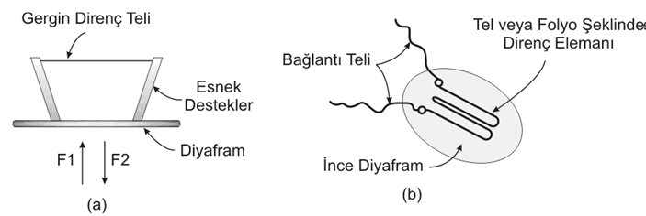
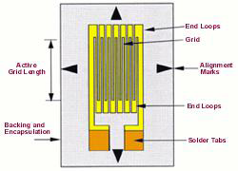
Resistif Gerilme Ölçerler
Katlanmış gerilim ölçer
(strain gage)
Katlanmamış gerilim ölçer
(strain gage)

Slide 58
Strain Gauges
Compression (Sıkışma) = decrease in length by ΔL and an increase in cross sectional area.
L = length
Rest Condition
L - ΔL = length
Compression

Slide 59
Strain Gauges
Tension (Gerilme) = increase in length by ΔL and a decrease in cross section area.
L = length
Rest Condition
L + ΔL = length
Tension

Slide 60
Resistance of a metallic bar is given in length and area
  where
    R = Resistance units = ohms (Ώ)
    ρ = resistivity constant unique to type of material used in bar units = ohm meter (Ώm)
    L = length in meters (m)
    A = Cross sectional area in meters² (m² )

Slide 61
Resistance of a metallic bar is given in length and area
Example: find the resistance of a copper bar that has a cross sectional area of 0.5 mm² and a length = 250 mm note the resistivity of copper is 1.7 x 10⁻⁸Ώm

Slide 62
Piezoresistivity
Piezoresistivity = change in resistance for a given change in size and shape denoted as h
Resistance in tension =
Resistance increases in tension
    L = length; ΔL = change in L; ρ = resistivity
    A = Area; ΔA = change in A

Slide 63
Resistance in compression =
Resistance decreases in compression
    L = length; ΔL = change in L; ρ = resistivity
    A = Area; ΔA = change in A

Slide 64
Example of Piezoresistivity
Thin wire has a length of 30 mm and a cross sectional area of 0.01 mm² and a resistance of 1.5Ώ.
A force is applied to the wire that increases the length by 10 mm and decreases cross sectional area by 0.0027 mm²
Find the change in resistance h.
  Note: ρ = resistivity = 5 x 10⁻⁷ Ώm

Slide 65
Example of Piezoresistivity

Slide 66
Example of Piezoresistivity
Note: Change in Resistance will be approximately linear for small changes in L as long as ΔL<<L.
If a force is applied where the modulus of elasticity is exceeded then the wire can become permanently damaged and then it is no longer a transducer.

Slide 67
Gauge Factor
Gauge Factor (GF) = a method of comparing one transducer to a similar transducer

Slide 68
Gauge Factor
where
  GF = Gauge Factor unitless
  ΔR = change in resistance ohms (Ώ)
  R = unstrained resistance ohms (Ώ)
  ΔL = change in length meters (m)
  L = unstrained length meters (m)

Slide 69
Gauge Factor
    Where ε strain which is unitless
GF gives relative sensitivity of a strain gauge where the greater the change in resistance per unit length the greater the sensitivity of element and the greater the gauge factor.

Slide 70
Example of Gauge Factor
Have a 20 mm length of wire used as a string gauge and has a resistance of 150 Ώ.
When a force is applied in tension the resistance changes by 2Ώ and the length changes by 0.07 mm.
Find the gauge factor:

Slide 71
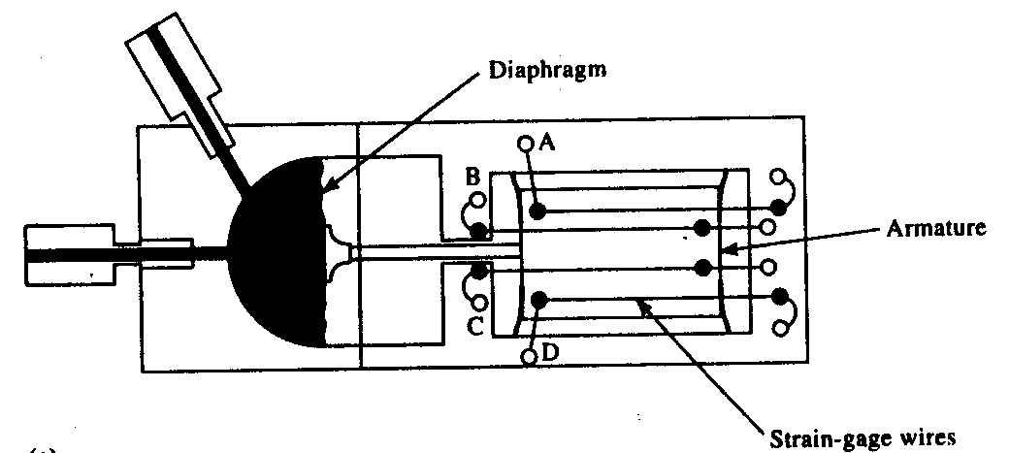
Katlanmamış gerilim ölçerler

Slide 72
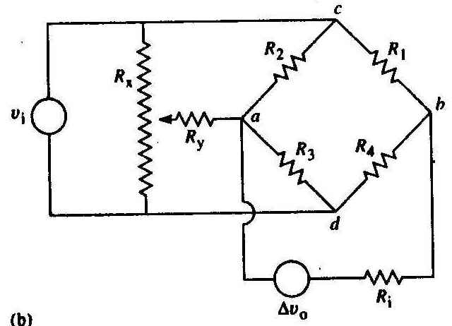
Basınç algılayıcıları için bir Weston köprüsü

Slide 73
Katlanmış gerilme ölçerler
A bonded gage
Fixing the gage

Slide 74
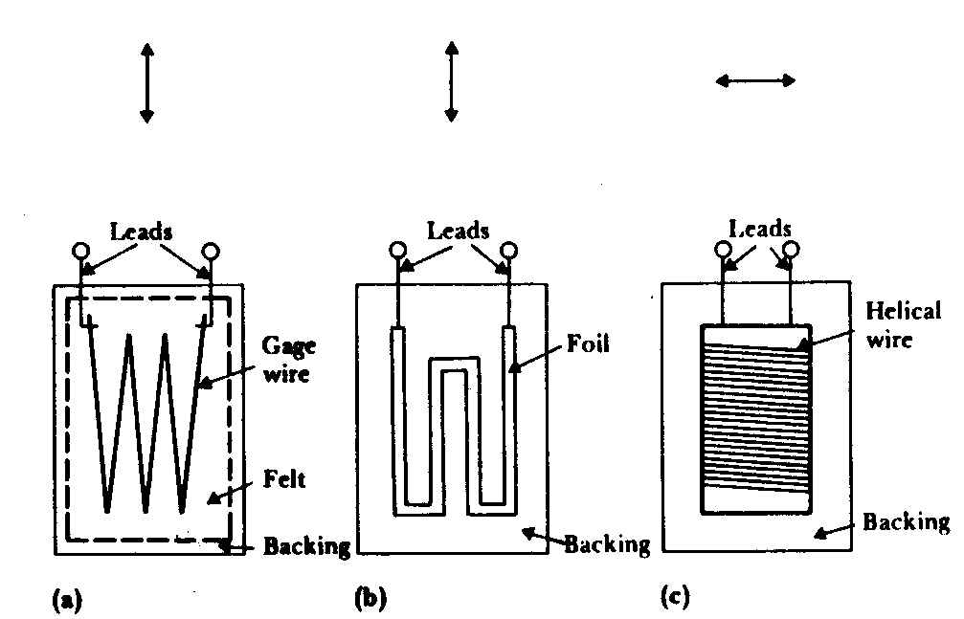
Katlanmış ölçer örnekleri
K ≈ 2.0
R₀ = 120 Ω or 350 Ω. 600 Ω and 700 Ω gages are also available
Resistance-wire type
Foil type
Helical-wire type

Slide 75
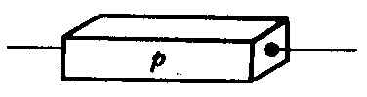
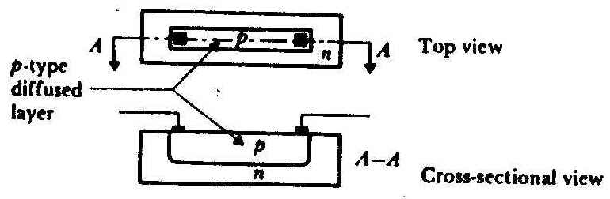
Yarı-iletken gerilme ölçer birimleri
Unbonded, uniformly doped
Diffused p-type gage

Slide 76
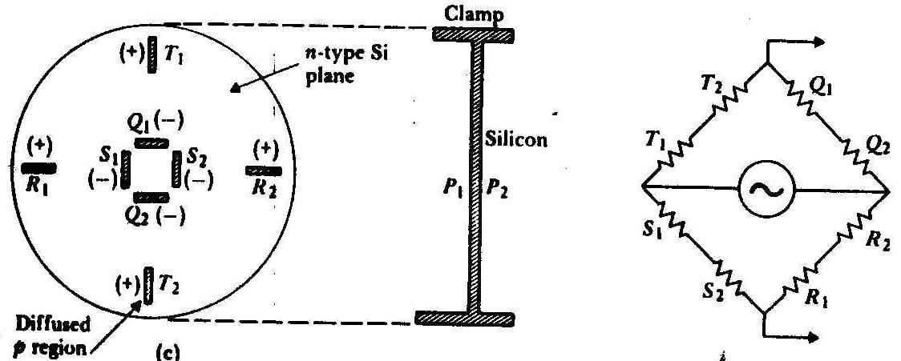
Integrated pressure sensor

Slide 77
Typical Configurations
A
R1 = SG1
R3 = SG3
+
Vo
ES
C
D
-
R4 = SG4
R2 = SG2
B
Electrical Circuit
Mechanical Configuration
4 strain gauges (SG) in Wheatstone Bridge:

Slide 78
Strain Gauge Example
Using the configuration in the previous slide where 4 strain gauges are placed in a wheatstone bridge where the bridge is balanced when no force is applied,
Assume a force is applied so that R1 and R4 are in tension and R2 and R3 are in compression.
Derive the equation to depict the change in voltage across the bridge and find the output voltage when each resistor is 200 Ώ, the change of resistance is 10 Ώ and the source voltage is 10 V
+

Slide 79
Strain Gauge Example
Circuit
A
Derivation:
R1 = R +h
R3= R-h
Εs
+
+
Eo
−
-
C
D
R2 = R - h
R4 = R +h
B

Slide 80
Transducer Sensitivity (Dönüştürücü Duyarlılığı)
Transducer Sensitivity = rating that allows us to predict the output voltage from knowledge of the excitation voltage and the value of the applied stimulus units = μV/V*unit of applied stimulus
Example: if you have a force transducer calibrated in grams (unit of mass) which allows calibration of force transducer then sensitivity denoted as φ = μV/V*g (another ex φ = μV/V*mmHg)

Slide 81
Transducer Sensitivity
To calculate Output Potential use the following equations:
  where
    Eo = output potential in Volts (V)
    E = excitation voltage
    φ = sensitivity μV/V*g
    F = applied force in grams (g)

Slide 82
Transducer Sensitivity
Example: Transducer has a sensitivity of 10 μV/V*g, predict the output voltage for an applied force of 15 g and 5 V of excitation.

Slide 83
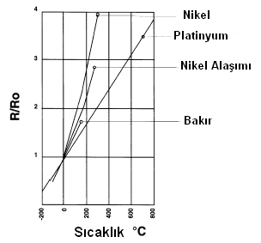

Metal Dirençlerini Isıl Değişimi
Metallerde Sıcaklığa Karşı Direnç Değişimi
$$R_{T}=R_{0}\left\{1+∝\left(T−T_{0}\right)\right\}$$

Slide 84
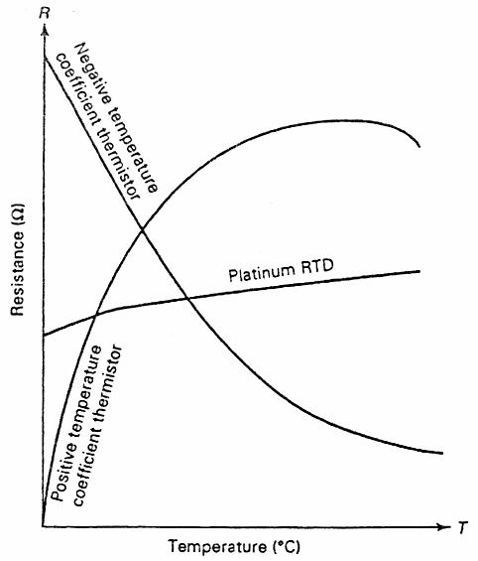
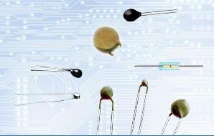
Dirençsel Isı Ölçer Algılayıcılar
NTC çeşitleri

Slide 85
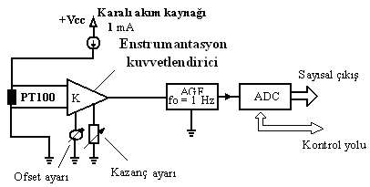
RTD Kuvvetlendiricisi

Slide 86
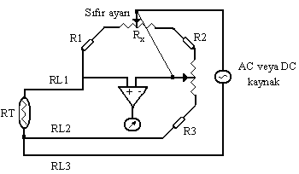
Köprü Tipi RTD Kuvvetlendiricisi

Slide 87
Termistörler
1000
100
10
B
1
100
1 M Ω
100 k Ω
10 kΩ
1 kΩ
A
C
100 Ω
Resistance ratio, R/R_{25º} C
Water
0.1
10
10 kΩ
Air
0.01
1 W
1.0
0.1 mW
1 mW
10 mW
100 mW
0.001
0.1
0.10
1.0
10.0
100.0
− 50 0 50 100 150 200
Current, mA
Temperature, ° C
(b)
(a)
(a) Typical thermistor zero-power resistance ratio-temperature characteristics for various materials. (b) Thermistor voltage-versus-current characteristic for a thermistor in air and water. The diagonal lines with a positive slope give linear resistance values and show the degree of thermistor linearity at low currents. The intersection of the thermistor curves and the diagonal lines with the negative slope give the device power dissipation. Point A is the maximal current value for no appreciable self-heat. Point B is the peak voltage. Point C is the maximal safe continuous current in air.

Slide 88
Termistör Uygulama Devresi
If the temperature increases, the thermistor resistance decreases, yielding more current that flows through Rf, thus Vo increases.

Slide 89
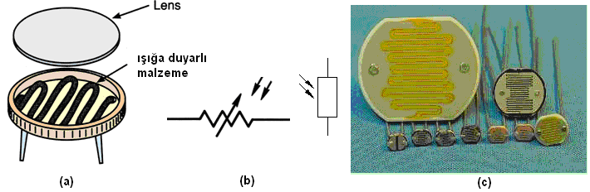
Fotodirenç (LDR) (Light Depending Resistors)
Fotodirencin (a)Yapısı, (b) Sembolü, (c) Kılıfı

Slide 90
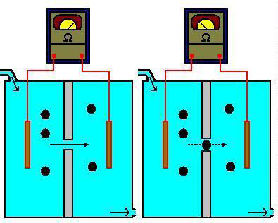
Elektriksel İletkenlik (Direnç) Algılayıcısı

Slide 91
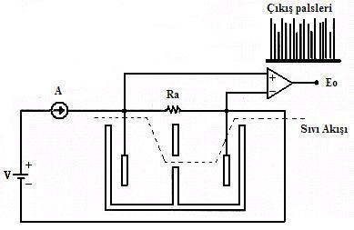
Hücre sayaçları: Coulter model F

Slide 92
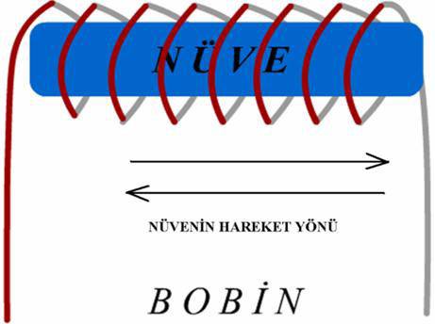
Bobinli Manyetik (Endüktif) Algılayıcılar
L = n²Gμ, burada
n= bobinin tur sayısı
G = geometrik form faktörü
μ = etkin geçirgenlik (effective permeability)

Slide 93
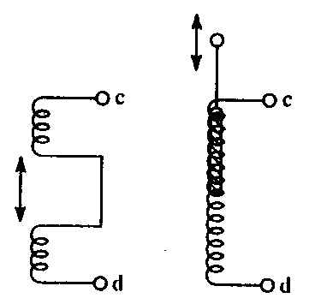
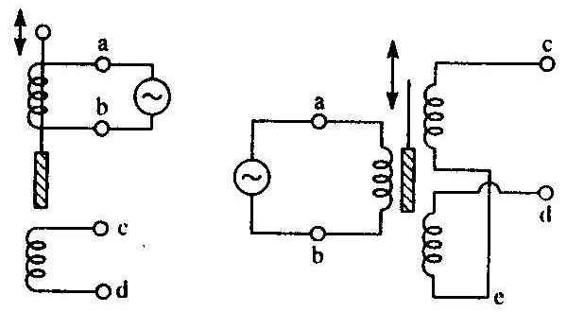
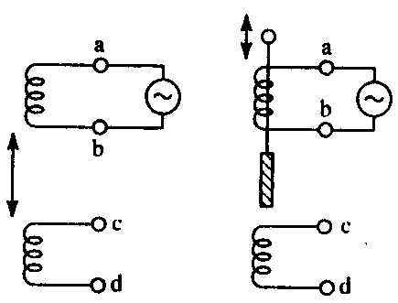
Endüktif Algılayıcılar
L = n²Gμ, where
n= number of turns of coil
G = geometric form factor
μ = effective permeability
Self (öz) endüktans
Farksal (Differential) transformer
Karşılıklı (Mutual) inductance

Slide 94
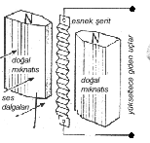
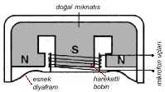
Bobinli mikrofonlar
Dinamik (bobinli, manyetik) mikrofonlar
Şeritli (bantlı) mikrofonlar

Slide 95
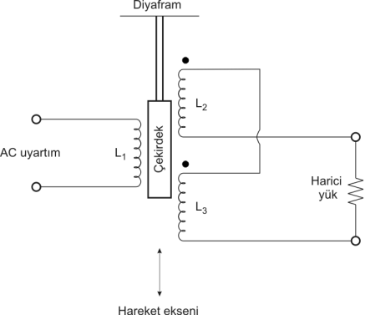
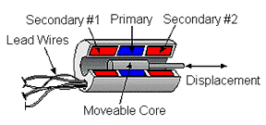
Doğrusal farksal gerilim transformatörü (LVDT)

Slide 96
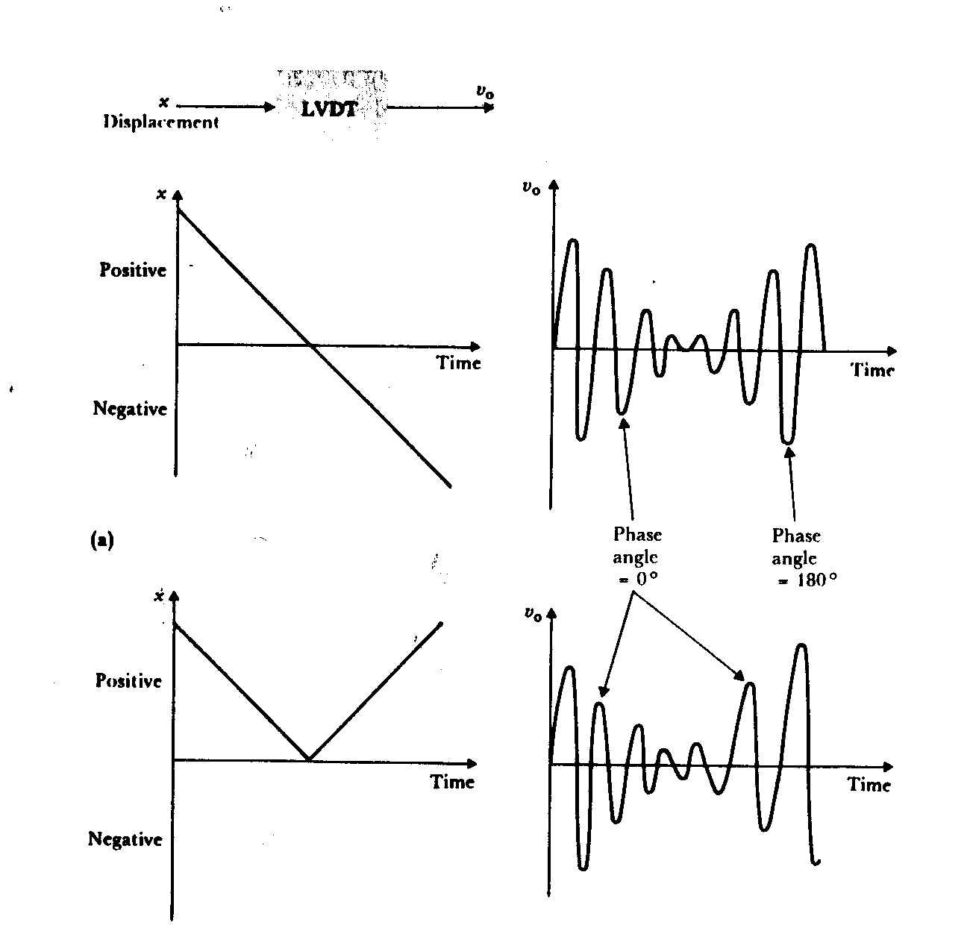
LVDT

Slide 97
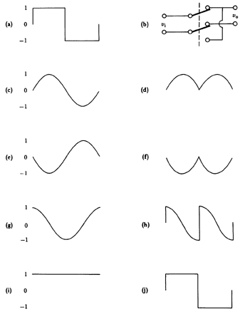
Functional operation of a phase-sensitive demodulator (a) Switching function. (b) Switch. (c), (e), (g), (i) Several input voltages. (d), (f), (h), (j) Corresponding output voltages.

Slide 98
For this phase sensitive demodulator with the switch down, the gain is +1 for the first half cycle set by the reference signal. For the second half cycle the op amp inverter yields a gain of -1.

Slide 99
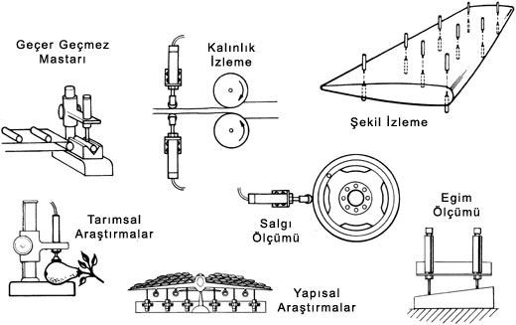
LVDT Kullanım Alanları

Slide 100
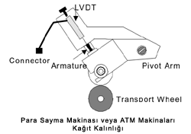
LVDT Kullanım Alanları

Slide 101
Kapasitif Algılayıcılar
+
Q
−
Q
x
Area =
A

Slide 102
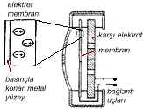
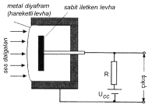
Kapasitif mikrofonlar
Kapasitif (kondansatör) mikrofonlar
Elektret (electret) mikrofonlar

Slide 103
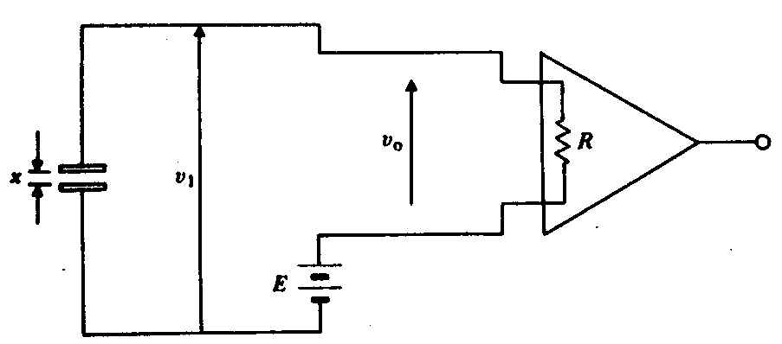
Capacitive sensor for measuring dynamic displacement changes

Slide 104
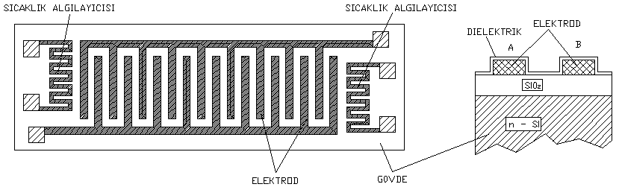
Kapasitif ince film nem algılayıcısı

Slide 105
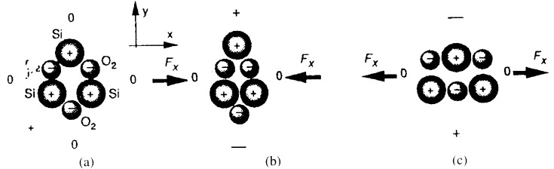
Piezo elektrik algılayıcılar
Quartz kristalindeki piezo elektrik etki

Slide 106
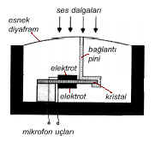
Piezo elektrik kristalli (kristal) mikrofonlar

Slide 107
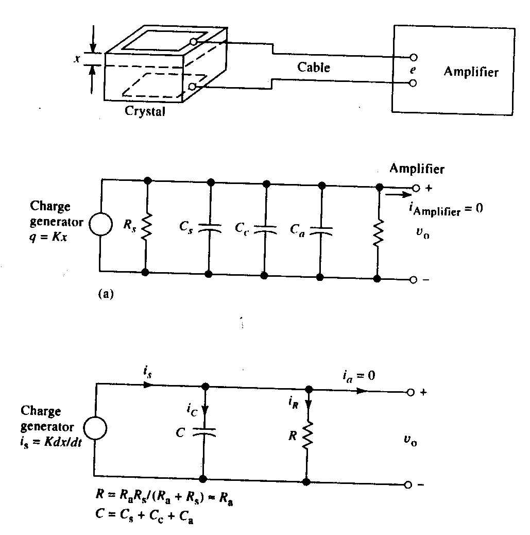
k is piezoelectric constant C/N
K is proportionality constant C/m
K_{S}=K/C, V/m; τ = RC, s

Slide 108
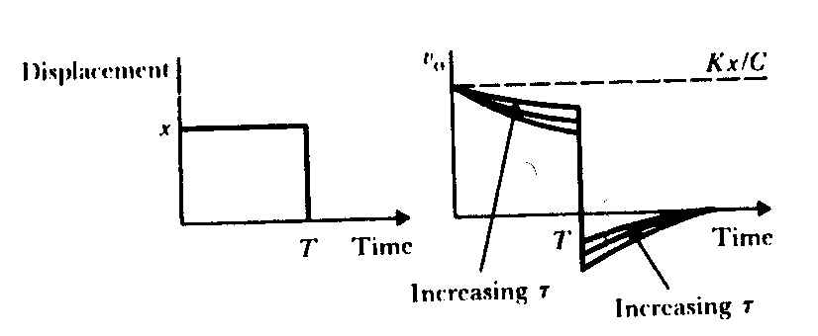
Basamak yerdeğiştirmeye cevap

Slide 109
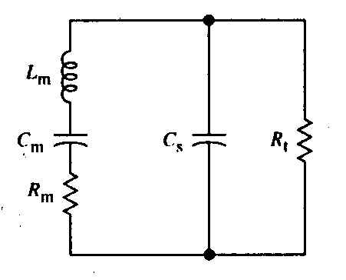
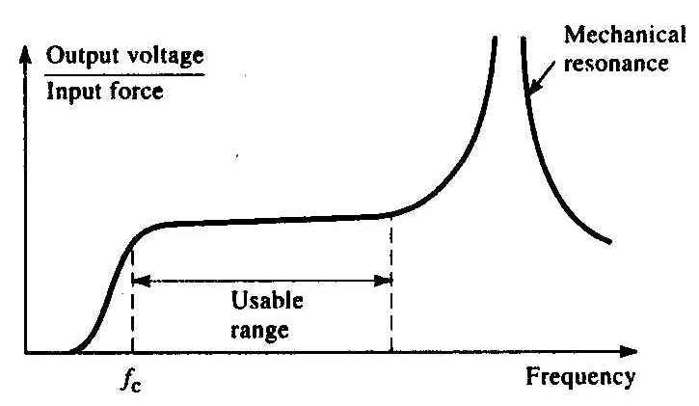
Yüksek frekans cevabı
High-frequency circuit model for piezoelectric sensor. R_{S} is the sensor leakage resistance and C_{S} the capacitance. L_{m}, C_{m} and R_{m} represent the mechanical system.
Piezoelectric sensor frequency response.

Slide 110
Piezoelektrik dönüştürücü ve yük (charge) kuvvetlendiricisi
R
i_{s}
C
dq_{s}/ dt = i_{s} = K dx/dt
−
υ_{ο}
i_{sC}
i_{sR}
+
FET
Piezo-electric
sensor
The charge amplifier transfers charge generated from a piezo-electric sensor to the op-amp feedback capacitor C.

Slide 111
Figure 14.15 Isolation in a disposable blood-pressure sensor. Disposable blood pressure sensors are made of clear plastic so air bubbles are easily seen. Saline flows from an intravenous (IV) bag through the clear IV tubing and the sensor to the patient. This flushes blood out of the tip of the indwelling catheter to prevent clotting. A lever can open or close the flush valve. The silicon chip has a silicon diaphragm with a four-resistor Wheatstone bridge diffused into it. Its electrical connections are protected from the saline by a compliant silicone elastomer gel, which also provides electrical isolation. This prevents electric shock from the sensor to the patient and prevents destructive currents during defibrillation from the patient to the silicon chip.
4 cm
Clear plastic
To patient
Saline
Flush valve
Gel
IV tubing
Silicon chip
Electrical cable

Slide 112
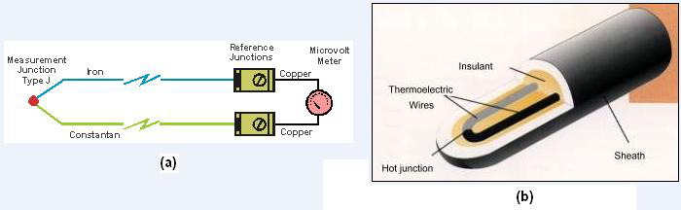
Isıl Çift (Thermocouple)
(a) çalışma prensibi (b) Yapısı

Slide 113
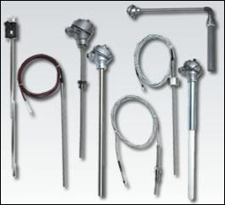
Thermocouple çeşitleri

Slide 114
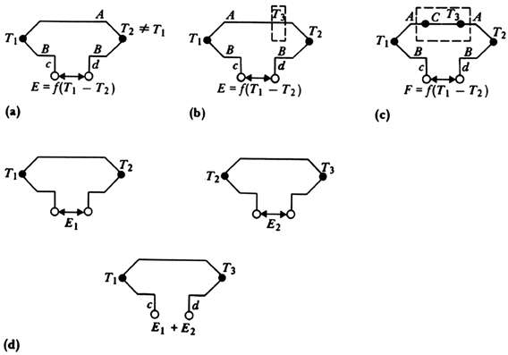
Thermocouple devreleri
(a) Peltier emf. (b) Law of homogeneous circuits. (c) Law of intermediate metals. (d) Law of intermediate temperatures

Slide 115
Thermocouple’la ölçme
The hot junction is at the thermocouple. The LT1025 electronic cold junction compensates for ambient temperature changes. The noninverting amplifier provides a high input impedance and high gain.

Slide 116
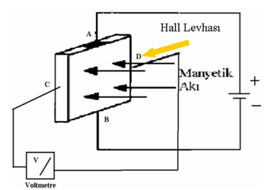
Alan Etkili Algılayıcı

Slide 117
Optik Dönüştürücüler
Fotodirenç
Fotodiyot
Işık yayan diyot (light emitting diode – led)

Slide 118
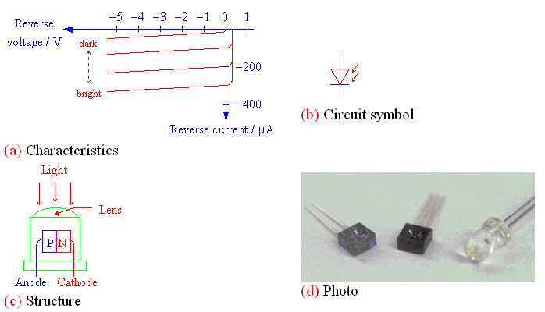
Fotodiyot: Karakteristik, sembol, yapı ve kılıfı

Slide 119


Fotodiyodun kullanım alanları

Slide 120

LED’in Yapısı, Sembolü, ve Kılıfı

Slide 121

İnsan gözünün algılayabildiği dalga boyu sınırları

Slide 122

İki ve üç renkli diyotların yapısı

Slide 123

İnfrared (kızılötesi) diyodun kullanım alanları

Slide 124

Foto transistörler
(a) Yapısı, (b) Sembolleri, (c) Dış görünüşü

Slide 125
(a) 300 K deki bir cismin yaydığı ışığın sol dikey eksende şiddetinin tayfının, sağ dikey eksende toplam enerjinin yüzdesinin dalga boyuna göre değişimi.
(b) Bir dizi optik malzemenin iletim spektrumu.
(c) Foton ve termal dedektörler spektral duyarlılığı.
100%
λ_{m}= 9.66 μm
0.00312
80
0.003
60
0.002
Spectral radient emittance, W-cm⁻²·mm⁻¹
40
0.001
20
T = 300 K
% Total power
5
10
15
20
25
(a)
Wavelength, μm
100
Fused silica
Sapphire
Arsenic trisulfide
Thallium
bromide
50
iodine
10
0
1
10
100
(b)
Wavelength, μm
100
All thermal detectors
Indium antimonide (InSb)
60
(photovoltaic)
Lead sulfide (PbS)
20
0
1
2
3
4
5
6
7
8
(c)
Wavelength, μm

Slide 126

Figure 2.17 Stationary chopped-beam radiation thermometer

Slide 127
Figure 2.18 The infrared thermometer opens a shutter to expose the sensor to radiation from the tympanic membrane.

Slide 128

Figure 2.19 Details of the fiber/sensor arrangement for the GaAs semiconductor temperature probe.

Slide 129

Figure 2.20 (a) General block diagram of an optical instrument. (b) Highest efficiency is obtained by using an intense lamp, lenses to gather and focus the light on the sample in the cuvette, and a sensitive detector. (c) Solid-state lamps and detectors may simplify the system.

Slide 130

Figure 2.21 Spectral characteristics of sources, filters, detectors, and combinations thereof (a) Light sources, Tungsten (W) at 3000 K has a broad spectral output. At 2000 K, output is lower at all wavelengths and peak output shifts to longer wavelengths. Light-emitting diodes yield a narrow spectral output with GaAs in the infrared, GaP in the red, and GaAsP in the green. Monochromatic outputs from common lasers are shown by dashed lines: Ar, 515 nm; HeNe, 633 nm; ruby, 693 nm; Nd, 1064 nm; CO₂ (notshown), 10600 nm. (b) Filters. A Corning 5-65 glass filter passes a blue wavelength band. A Kodak 87 gelatin filter passes infrared and blocks visible wavelengths. Germanium lenses pass long wavelengths that cannot be passed by glass. Hemoglobin Hb and oxyhemoglobin HbO pass equally at 805 nm and have maximal difference at 660 nm. (c) Detectors. The S4 response is a typical phototube response. The eye has a relatively narrow response, with colors indicated by VBGYOR. CdS plus a filter has a response that closely matches that of the eye. Si p-n junctions are widely used. PbS is a sensitive infrared detector. InSb is useful in far infrared. Note: These are only relative responses. Peak responses of different detectors differ by 107. (d) Combination. Indicated curves from (a), (b), and (c) are multiplied at each wavelength to yield (d), which shows how well source, filter, and detector are matched. (e) Photon energy: If it is less than 1 eV, it is too weak to cause current flow in Si p-n junctions.

Slide 131

Figure 2.22 Forward characteristics for p-n junctions. Ordinary silicon diodes have a band gap of 1.1 eV and are inefficient radiators in the near-infrared. GaAs has a band gap of 1.44 eV and radiates at 900 nm. GaP has a band gap of 2.26 eV and radiates at 700 nm.

Slide 132
Figure 2.23 Fiber optics. The solid line shows refraction of rays that escape through the wall of the fiber. The dashed line shows total internal reflection within a fiber.
Coating
θ₂
n₂
Air
n = 1.0
θ_{ic}
Fiber
θ₁
θ₄
θ₃
n₁

Slide 133

Figure 2.24 Photomultiplier An incoming photon strikes the photocathode and liberates an electron. This electron is accelerated toward the first dynode, which is 100 V more positive than the cathode. The impact liberates several electrons by secondary emission. They are accelerated toward the second dynode, which is 100 V more positive than the first dynode, This electron multiplication continues until it reaches the anode, where currents of about 1 μA flow through R_{L}.

Slide 134

Figure 2.25 Voltage-current characteristics of irradiated silicon p-n junction. For 0 irradiance, both forward and reverse characteristics are normal. For 1 mW/cm², open-circuit voltage is 500 mV, and short-circuit current is 0.8mA.
For 10 mW/cm², open-circuit voltage is 600 mV, and short-circuit current is 8mA.

Slide 135
The photodiode yields a reverse current i proportional to light input. i must flow through Rf. Thus the op amp output Vo = iRf

Slide 136
Gelecek Ders (22/11) İçin...
Bugünkü dersi detaylı olarak çalışınız ve anlaşılmayan noktaları belirleyiniz.
Megep sitesinden ‘Biyomedikal Algılayıcılar ve Dönüştürücüler’ notlarını indirip çalışınız.
http://www.unc.edu/~finley/BME422/Webster/c01.pdf ‘i indirip çalışınız.
Kısa bir sınava hazır olunuz.
Biyopotensiyel elektrotlar ve biyopotensiyellerin kaynakları konularını araştırıp çalışınız.

